Slide 1
Podatkovne strukture in algoritmi 1
Grafi
Oktober 2021

Slide 2
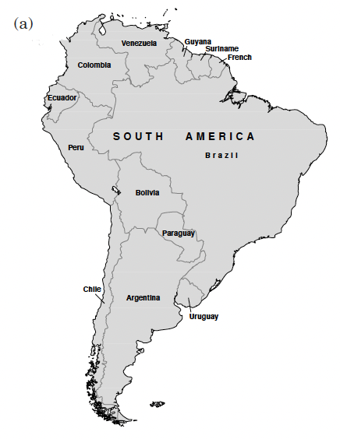
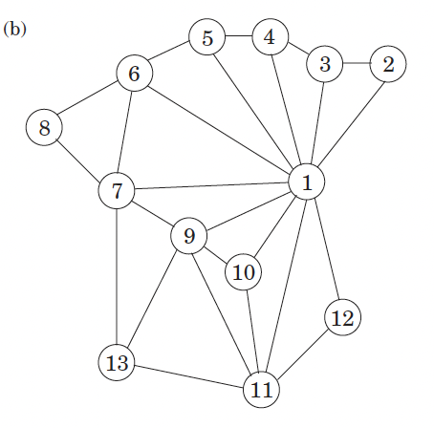
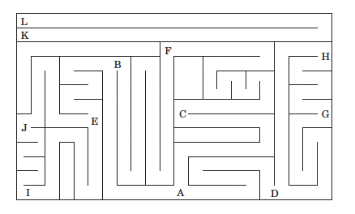
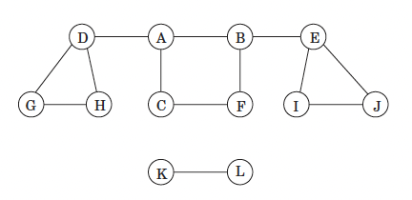
Grafi
Modeliranje določenih problemov
  Omrežja (prometna, komunikacijska, socialna)
  Odvisnosti (sosednost, hierarhija)
Reševanje problemov
  najkrajše poti, dosegljivost
  komponente

Slide 3
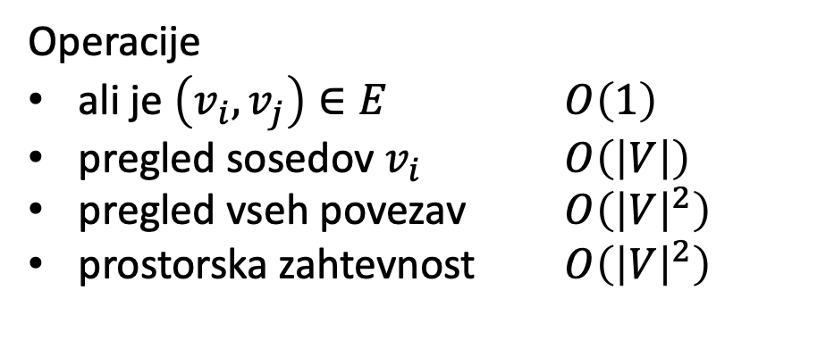
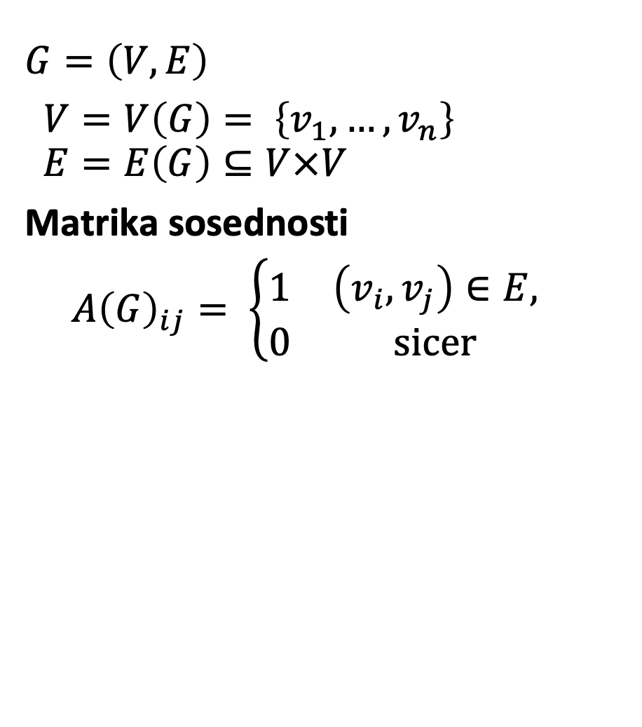
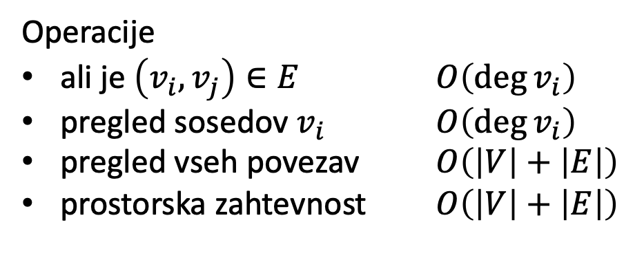
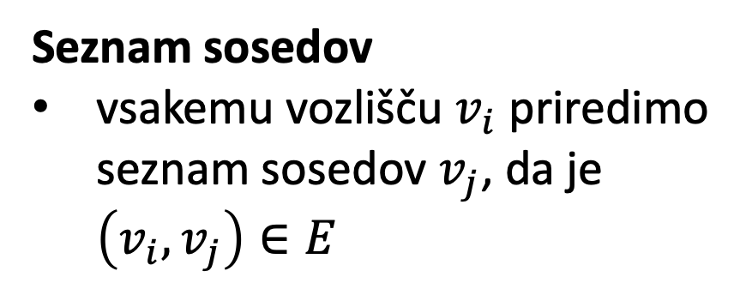
Predstavitve grafov
Seznam sosedov
vsakemu vozlišču $v_{i}$ priredimo seznam sosedov $v_{j}$, da je $\left(v_{i}, v_{j}\right)∈E$
$$G=\left(V, E\right)$$
$V=V\left(G\right)= \left\{v_{1}, …, v_{n}\right\}$
$$E=E\left(G\right)⊆V×V$$
Matrika sosednosti
$A{\left(G\right)}_{ij}= \left\{\begin{matrix}1 & \left(v_{i}, v_{j}\right)∈E, \\ 0 & \text{sicer}\end{matrix}\right.$
Operacije
ali je $\left(v_{i}, v_{j}\right)∈E$ $O\left(1\right)$
pregled sosedov $v_{i}$ $O\left(\left|V\right|\right)$
pregled vseh povezav $O\left({\left|V\right|}^{2}\right)$
prostorska zahtevnost $O\left({\left|V\right|}^{2}\right)$
Operacije
ali je $\left(v_{i}, v_{j}\right)∈E$ $O\left(deg⁡v_{i}\right)$
pregled sosedov $v_{i}$ $O\left(deg⁡v_{i}\right)$
pregled vseh povezav $O\left(\left|V\right|+\left|E\right|\right)$
prostorska zahtevnost $O\left(\left|V\right|+\left|E\right|\right)$

Slide 4
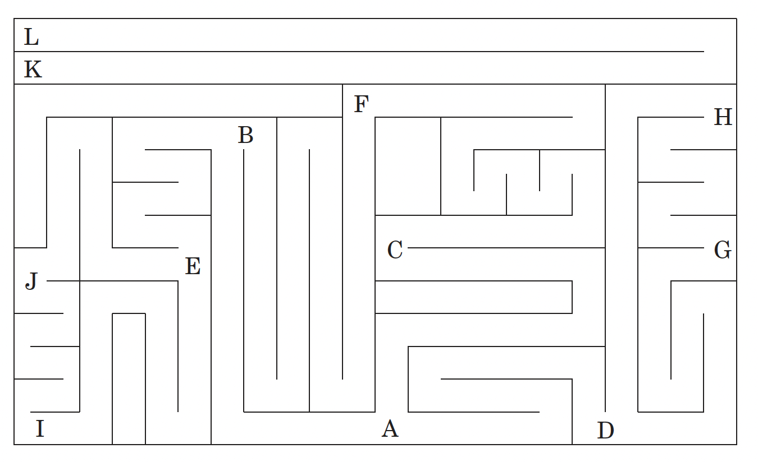
Raziskovanje grafov
Katera vozlišča lahko dosežemo iz danega vozlišča?
Izzivi:
pregledati moramo vse dele
ne smemo se "zaciklati"
Pristop iz bajk:
vrvica, da vemo od kod smo prišli (vračanje nazaj, da lahko preverimo še nepregledana vozlišča)
kreda za označevanje že obiskanih razcepov (preprečevanje "ciklanja")

Slide 5
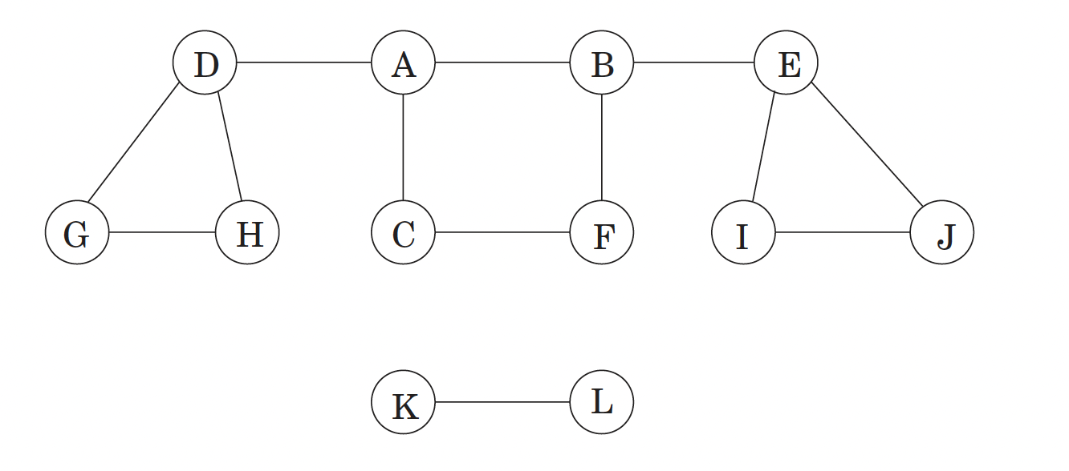
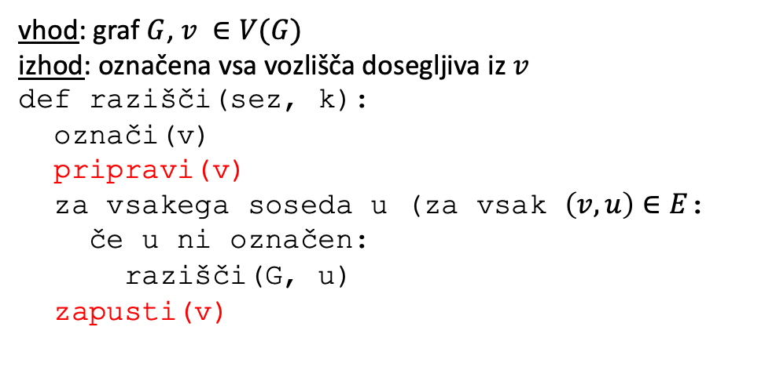
Raziskovanje (pregledovanje) grafa
Računalniški ekvivalenti
  vrvica – sklad (ang. stack, LIFO – last in, first out)
  označevanje vozlišč – tabela (true/false)
  labirint - graf
vhod: graf $G$, $v ∈V(G)$
izhod: označena vsa vozlišča dosegljiva iz $v$
def razišči(sez, k):
označi(v)
pripravi(v)
za vsakega soseda u (za vsak $\left(v, u\right)∈E$:
če u ni označen:
razišči(G, u)
zapusti(v)

Slide 6

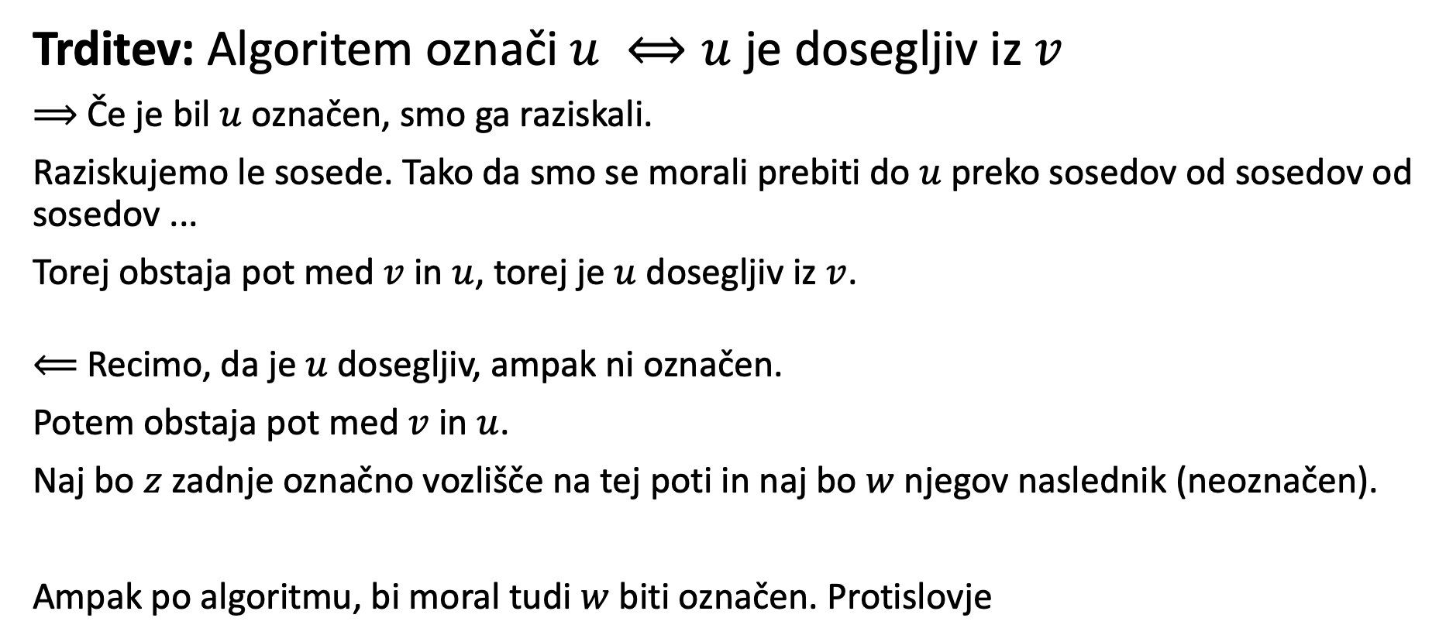
Obiskovanje in dosegljivost (pravilnost algoritma)
Trditev: Algoritem označi $u ⟺u$ je dosegljiv iz $v$
$⟹$ Če je bil $u$ označen, smo ga raziskali.
Raziskujemo le sosede. Tako da smo se morali prebiti do $u$ preko sosedov od sosedov od sosedov ...
Torej obstaja pot med $v$ in $u$, torej je $u$ dosegljiv iz $v$.
$⟸$ Recimo, da je $u$ dosegljiv, ampak ni označen.
Potem obstaja pot med $v$ in $u$.
Naj bo $z$ zadnje označno vozlišče na tej poti in naj bo $w$ njegov naslednik (neoznačen).
Ampak po algoritmu, bi moral tudi $w$ biti označen. Protislovje

Slide 7
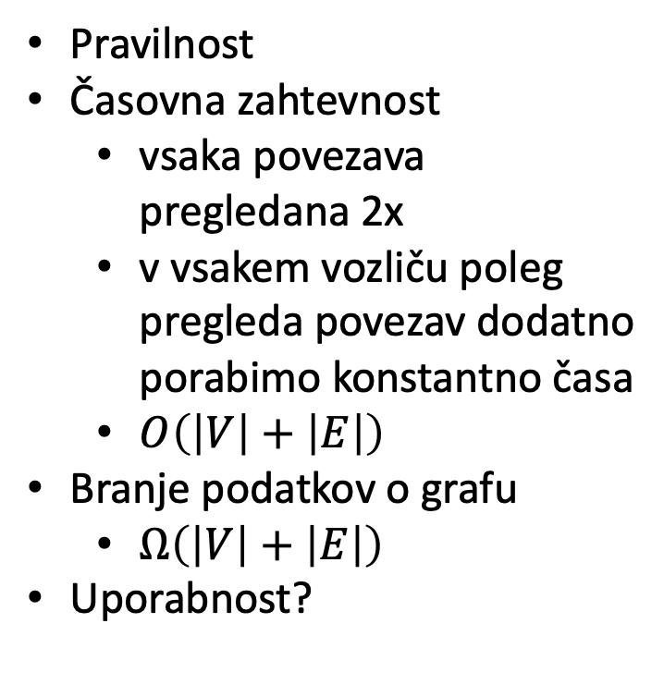
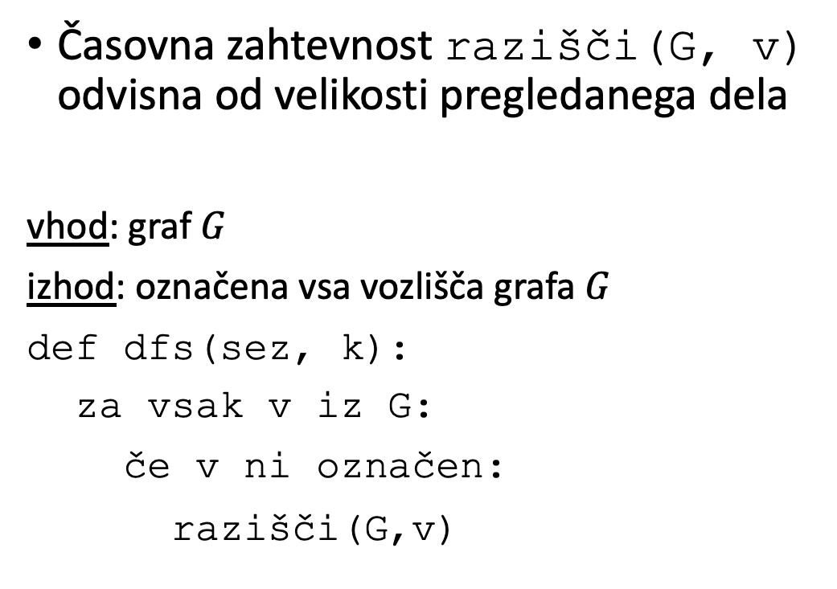
Iskanje v globino
Časovna zahtevnost razišči(G, v) odvisna od velikosti pregledanega dela
vhod: graf $G$
izhod: označena vsa vozlišča grafa $G$
def dfs(sez, k):
za vsak v iz G:
če v ni označen:
razišči(G,v)
Pravilnost
Časovna zahtevnost
  vsaka povezava pregledana 2x
  v vsakem vozliču poleg pregleda povezav dodatno porabimo konstantno časa
  $O\left(\left|V\right|+\left|E\right|\right)$
Branje podatkov o grafu
  $Ω\left(\left|V\right|+\left|E\right|\right)$
Uporabnost?

Slide 8
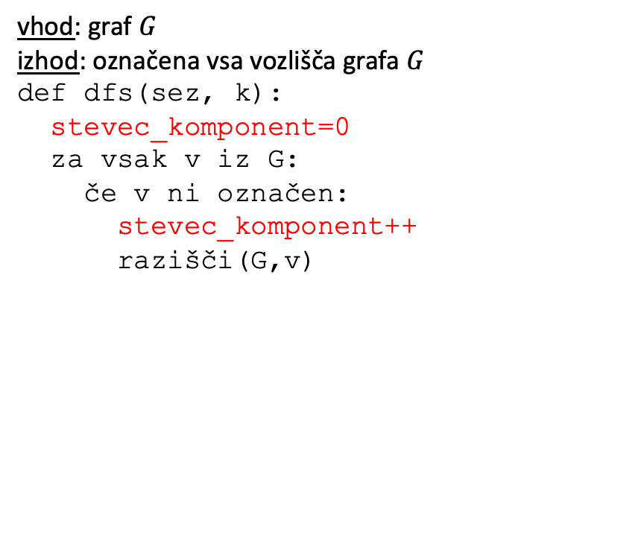
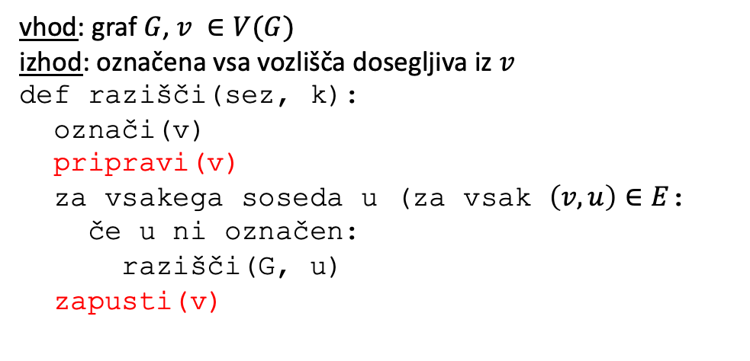
Določanje komponent grafa
vhod: graf $G$, $v ∈V(G)$
izhod: označena vsa vozlišča dosegljiva iz $v$
def razišči(sez, k):
označi(v)
pripravi(v)
za vsakega soseda u (za vsak $\left(v, u\right)∈E$:
če u ni označen:
razišči(G, u)
zapusti(v)
vhod: graf $G$
izhod: označena vsa vozlišča grafa $G$
def dfs(sez, k):
stevec_komponent=0
za vsak v iz G:
če v ni označen:
stevec_komponent++
razišči(G,v)
def pripravi(v):
komponenta[v] = stevec_komponent

Slide 9
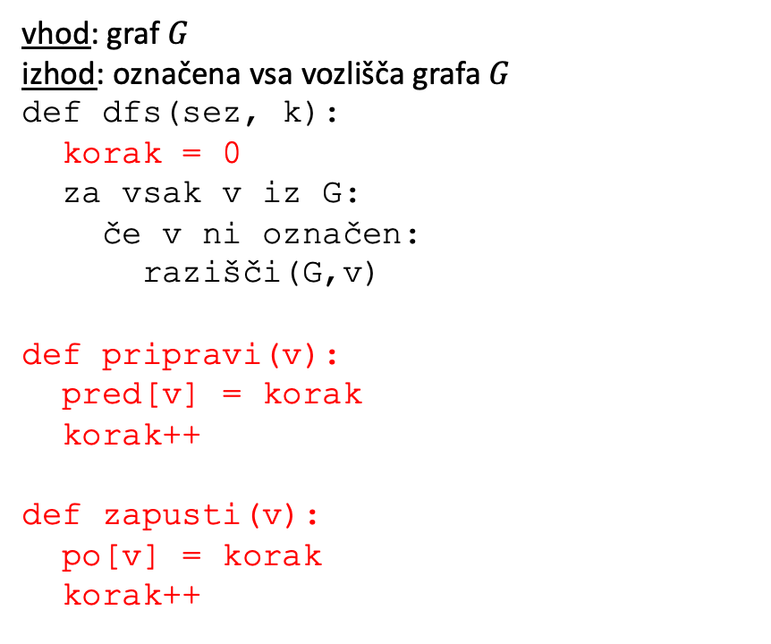
Predogledna in poogledna urejenost
Recimo, da beležimo čas (št. koraka), ko v vozlišče prvič vstopimo in ko zadnjič izstopimo
Za vsako vozlišče v št. koraka zabeležimo v dveh tabelah
  pred[v]
  po[v]
vhod: graf $G$
izhod: označena vsa vozlišča grafa $G$
def dfs(sez, k):
korak = 0
za vsak v iz G:
če v ni označen:
razišči(G,v)
def pripravi(v):
pred[v] = korak
korak++
def zapusti(v):
po[v] = korak
korak++
Vozlišče damo na sklad
Vozlišče vzamemo s sklada

Slide 10
Predogledna in poogledna urejenost
1
20
21
24
A
K
2
13
B
3
8
9
12
14
19
22
23
E
F
D
L
4
7
10
11
15
18
I
C
G
5
6
16
17
J
J

Slide 11
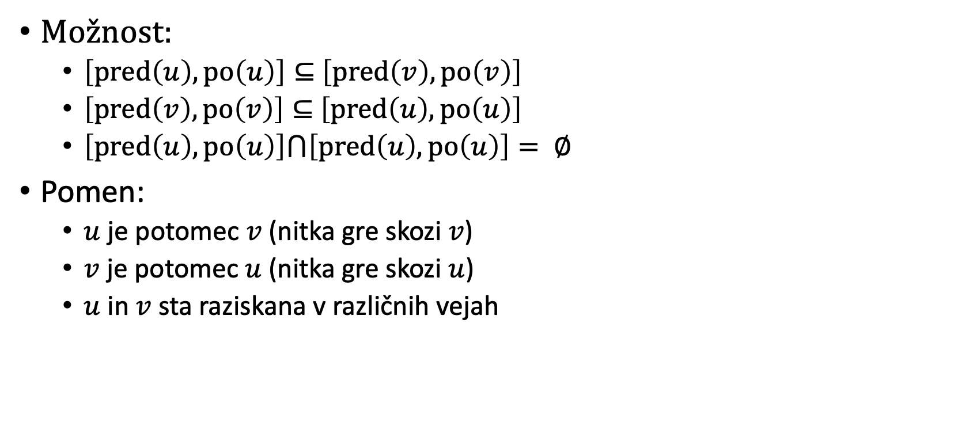
Predogledna in poogledna urejenost
Možnost:
  $\left[\text{pred}\left(u\right), \text{po}\left(u\right)\right]⊆$ $\left[\text{pred}\left(v\right), \text{po}\left(v\right)\right]$
  $\left[\text{pred}\left(v\right), \text{po}\left(v\right)\right]⊆$ $\left[\text{pred}\left(u\right), \text{po}\left(u\right)\right]$
  $\left[\text{pred}\left(u\right), \text{po}\left(u\right)\right]⋂\left[\text{pred}\left(u\right), \text{po}\left(u\right)\right]= ∅$
Pomen:
  $u$ je potomec $v$ (nitka gre skozi $v$)
  $v$ je potomec $u$ (nitka gre skozi $u$)
  $u$ in $v$sta raziskana v različnih vejah

Slide 12

DFS v usmerjenih grafih
1
16
A
2
B
11
12
C
15
Usmerjeni grafi:
  povezava $\left(u, v\right)$ne nujno implicira obstoja povezave $\left(v, u\right)$
DFS izvajamo enako, a raziskujemo le v smeri povezav
13
14
3
E
10
D
9
4
F
7
8
H
5
G
6
B
A
C
Sklad = gnezdeni oklepaji
1 2 3 4 5 6 7 8 9 10 11 12 13 14 15 16
[ [ [ [ [ ] ] [ ] ] ] [ [ ] ] ]
A B E F G G F H H D B C D D C A
prema
E
F
D
povratna
[ [ ] ]
u v v u
u
v
u
v
G
H
[ [ ] ]
v u u v
u
v
[ ] ] ]
v v u u
u
v
prečna

Slide 13
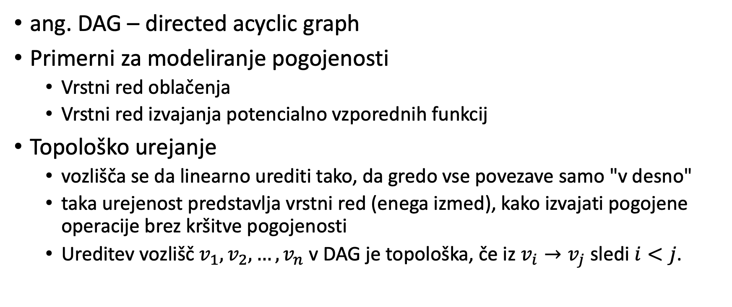
Usmerjeni grafi brez ciklov
ang. DAG – directed acyclic graph
Primerni za modeliranje pogojenosti
  Vrstni red oblačenja
  Vrstni red izvajanja potencialno vzporednih funkcij
Topološko urejanje
  vozlišča se da linearno urediti tako, da gredo vse povezave samo "v desno"
  taka urejenost predstavlja vrstni red (enega izmed), kako izvajati pogojene operacije brez kršitve pogojenosti
  Ureditev vozlišč $v_{1},v_{2},…, v_{n}$ v DAG je topološka, če iz $v_{i}→v_{j}$ sledi $i<j$.

Slide 14
Topološka ureditev
V acikličnem grafu nujno obstaja vozlišče, ki nima vhodnih povezav (izvor). Zakaj?
Tako vozlišče vzamemo za prvo
Odtrgamo ga iz grafa skupaj s njegovimi povezavami
Ponovimo postopek

Slide 15
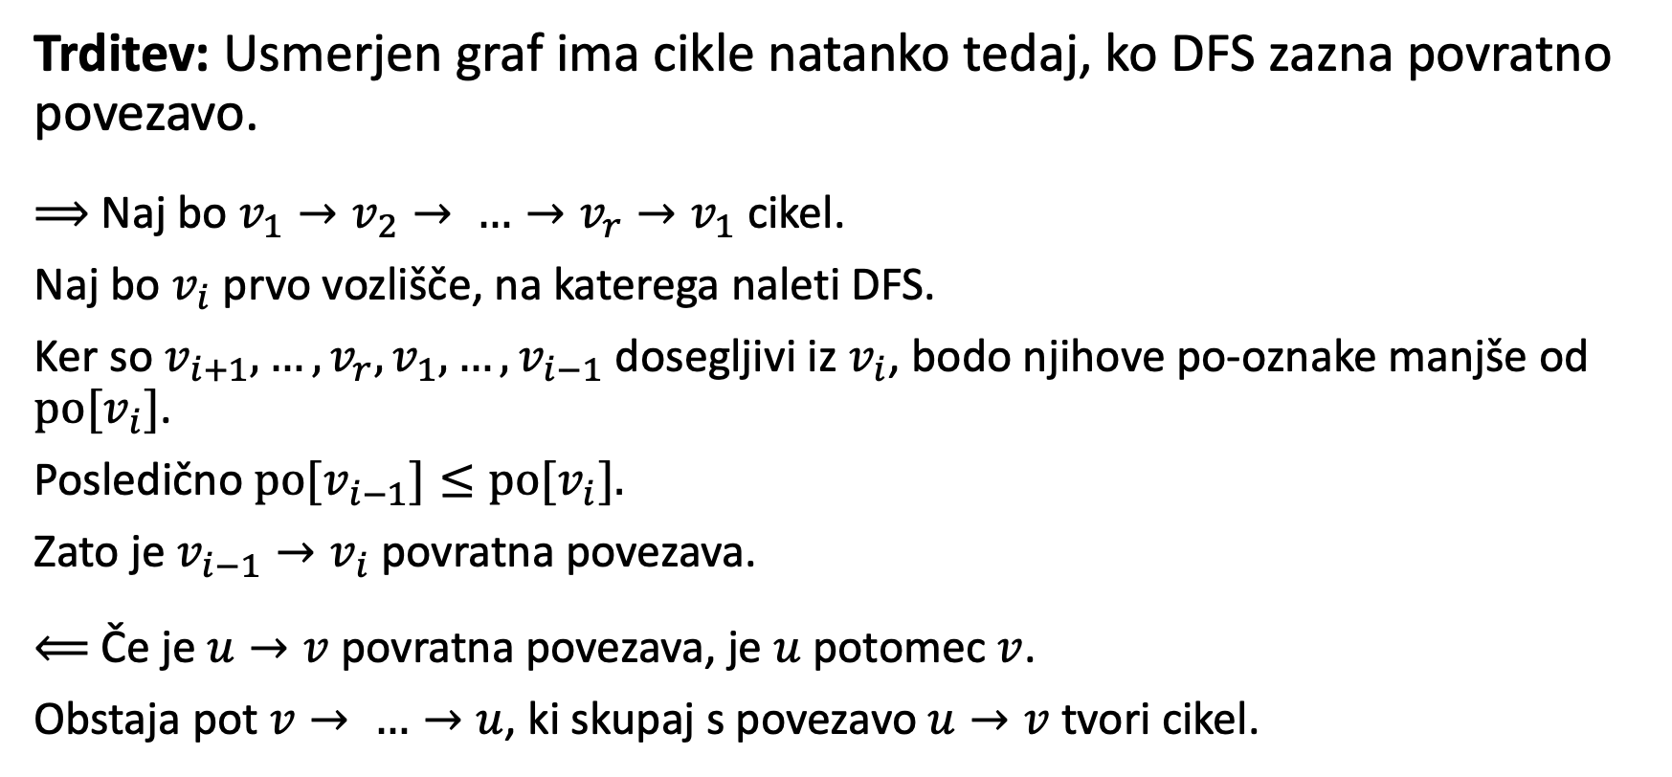
DAG
Trditev: Usmerjen graf ima cikle natanko tedaj, ko DFS zazna povratno povezavo.
$⟹$ Naj bo $v_{1}→v_{2}→ …→v_{r}→v_{1}$ cikel.
Naj bo $v_{i}$ prvo vozlišče, na katerega naleti DFS.
Ker so $v_{i+1}, …, v_{r}, v_{1},…, v_{i−1}$ dosegljivi iz $v_{i}$, bodo njihove po-oznake manjše od ${\text{po}[v}_{i}]$.
Posledično ${\text{po}[v}_{i−1}]≤{\text{po}[v}_{i}].$
Zato je $v_{i−1}→v_{i}$ povratna povezava.
$⟸$ Če je $u→v$ povratna povezava, je $u$ potomec $v$.
Obstaja pot $v→ …→u$, ki skupaj s povezavo $u→v$ tvori cikel.

Slide 16
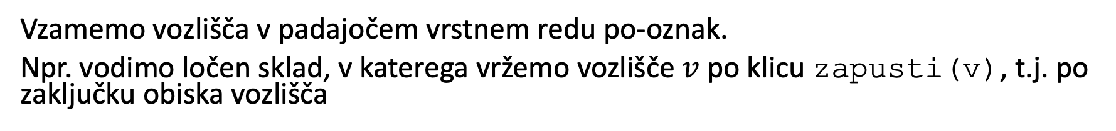

Topološka ureditev z DFS
Trditev: V DAGu $G$ velja $u →v∈E⇒\text{po}\left[u\right]>\text{po}[v]$.
Preverimo možnosti
[ [ ] ]
u v v u
u
v
u
v
[ [ ] ]
v u u v
u
v
Ni povratnih povezav
[ ] ] ]
v v u u
u
v
Vzamemo vozlišča v padajočem vrstnem redu po-oznak.
Npr. vodimo ločen sklad, v katerega vržemo vozlišče $v$po klicu zapusti(v), t.j. po zaključku obiska vozlišča

Slide 17
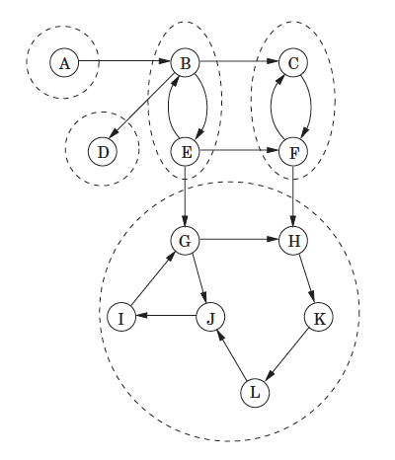
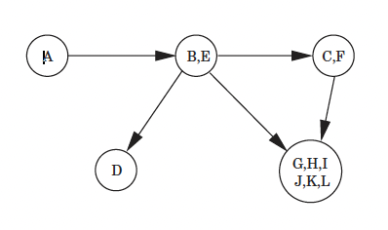

Krepko povezane komponente (KPK)
Dve vozlišči $u$ in $v$ sta v usmerjenem grafu povezani, če obstaja pot od $u$ do $v$ in pot od $v$ od $u$.
Ekvivalenčni razredi za relacijo povezanost so krepko povezane komponente
Kvocientni graf je acikličen!
Koliko krepko povezanih komponent ima poljuben DAG?

Slide 18
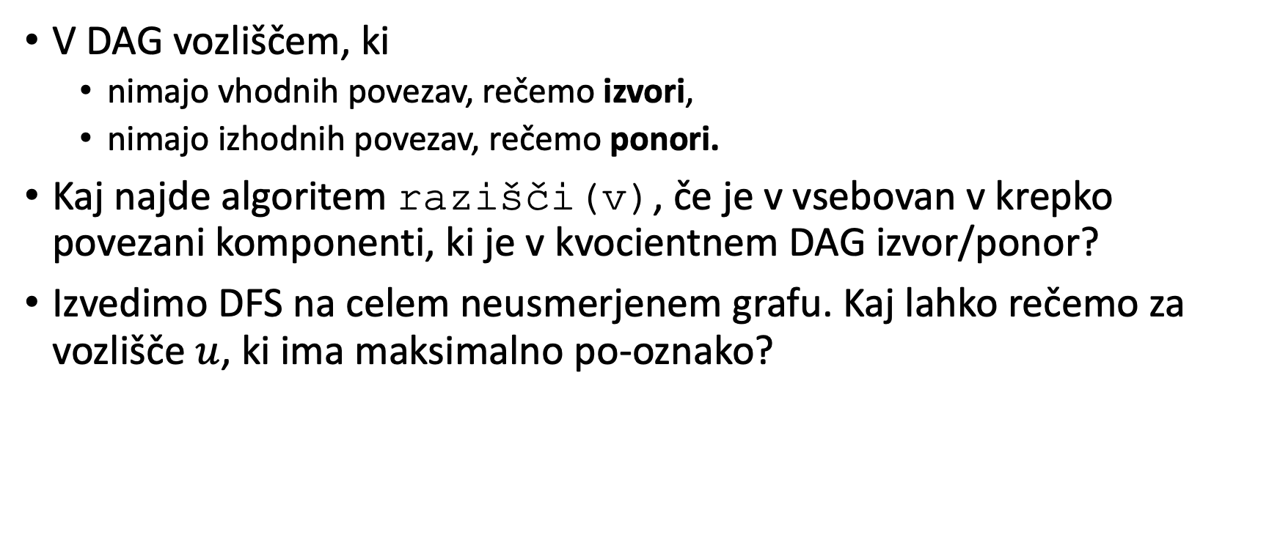
Algoritem
V DAG vozliščem, ki
  nimajo vhodnih povezav, rečemo izvori,
  nimajo izhodnih povezav, rečemo ponori.
Kaj najde algoritem razišči(v), če je v vsebovan v krepko povezani komponenti, ki je v kvocientnem DAG izvor/ponor?
Izvedimo DFS na celem neusmerjenem grafu. Kaj lahko rečemo za vozlišče $u$, ki ima maksimalno po-oznako?

Slide 19
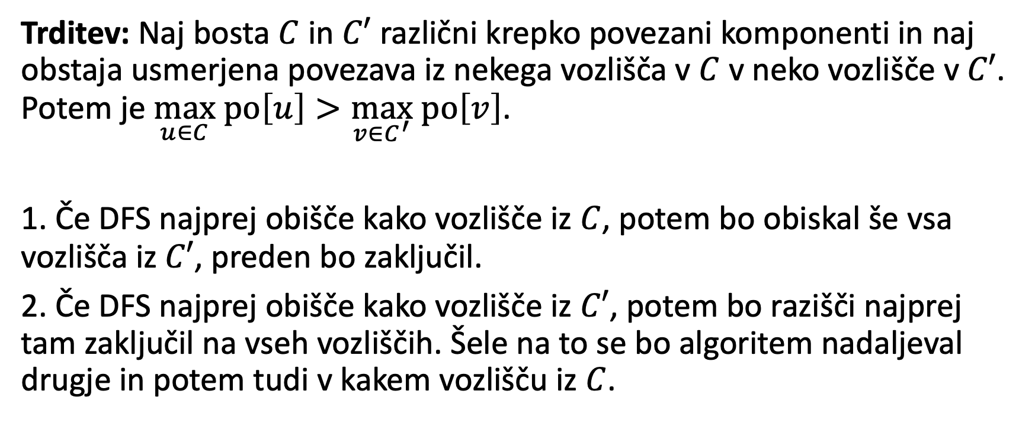
Po-oznake in KPK
Trditev: Naj bosta $C$ in $C′$ različni krepko povezani komponenti in naj obstaja usmerjena povezava iz nekega vozlišča v $C$ v neko vozlišče v $C′$. Potem je $\max_{u∈C} po\left[u\right]>\max_{v∈C^{′}} po\left[v\right]$.
1. Če DFS najprej obišče kako vozlišče iz $C$, potem bo obiskal še vsa vozlišča iz $C′$, preden bo zaključil.
2. Če DFS najprej obišče kako vozlišče iz $C′$, potem bo razišči najprej tam zaključil na vseh vozliščih. Šele na to se bo algoritem nadaljeval drugje in potem tudi v kakem vozlišču iz $C$.

Slide 20
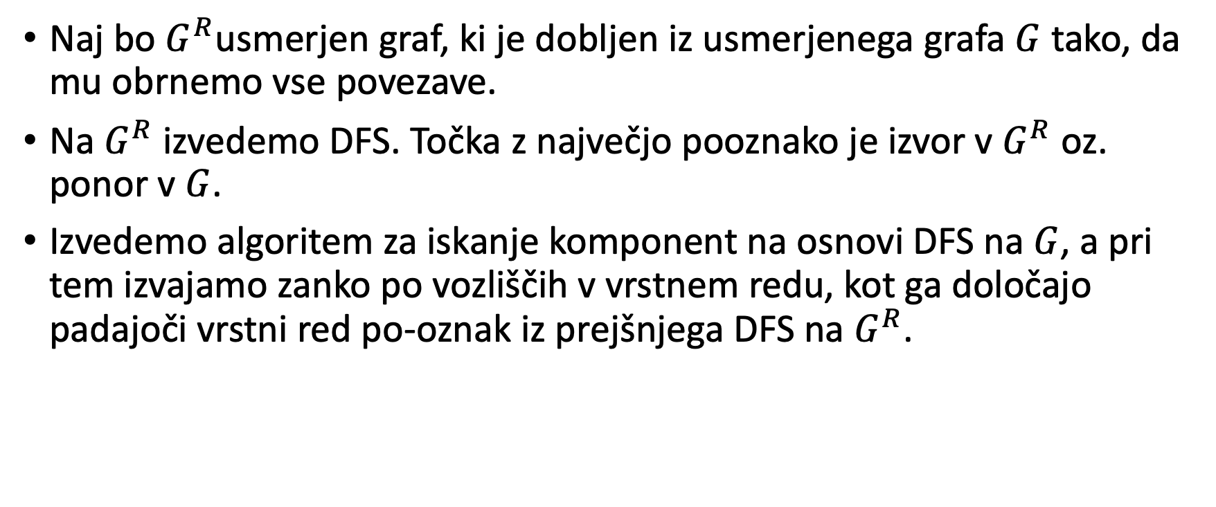
Učinkovit algoritem za določanje KPK
Naj bo $G^{R}$usmerjen graf, ki je dobljen iz usmerjenega grafa $G$ tako, da mu obrnemo vse povezave.
Na $G^{R}$ izvedemo DFS. Točka z največjo pooznako je izvor v $G^{R}$ oz. ponor v $G$.
Izvedemo algoritem za iskanje komponent na osnovi DFS na $G$, a pri tem izvajamo zanko po vozliščih v vrstnem redu, kot ga določajo padajoči vrstni red po-oznak iz prejšnjega DFS na $G^{R}$.

